Slide 1
Delta Lab.
用伺服馬達做定速控制

Slide 2
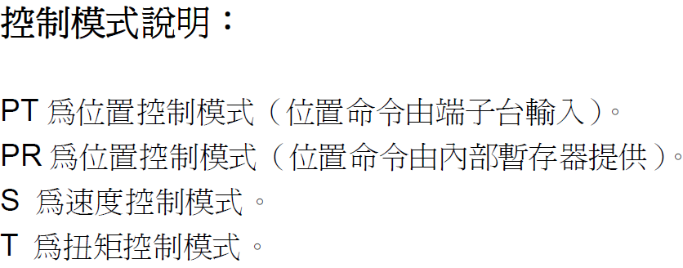
實驗目的
使用ASDA_Soft的PR模式(內部暫存器輸入)做馬達定速控制。
Position-Terminal
Position
Speed
Position-Register
Torque

Slide 3
所需設備
儀器名稱 | 數量
Servomotor | 1
Driver | 1
PC | 1

Slide 4
材料
名稱 | 數量
USB連結線 | 1
Encode連接線 | 1
紅線 | 3
白線 | 3
黑線 | 2

Slide 5
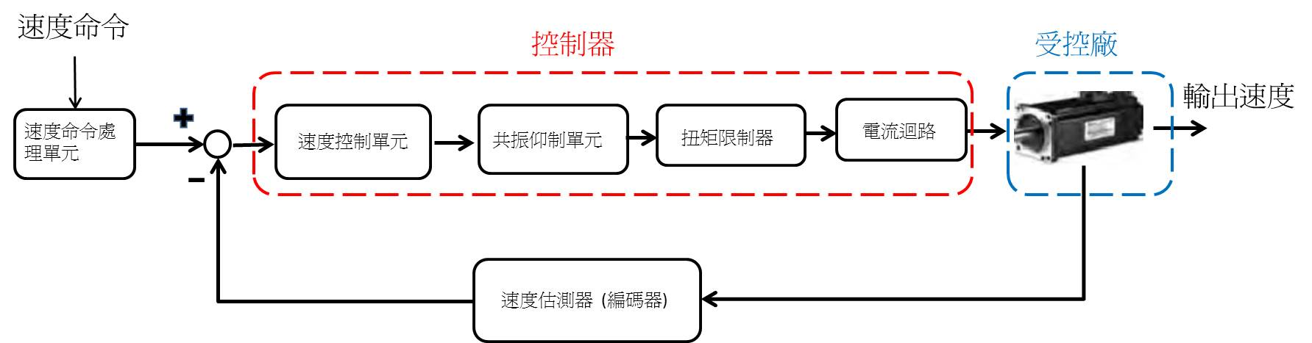
速度模式控制架構
CN2

Slide 6
PR模式
  PR內部可規劃多條運動路徑(63+1)，63個可設定路徑和1個原點復歸路徑
  可中途改變終點位置或速度與加減速命令

Slide 7
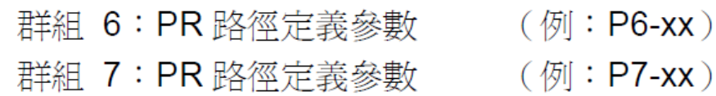
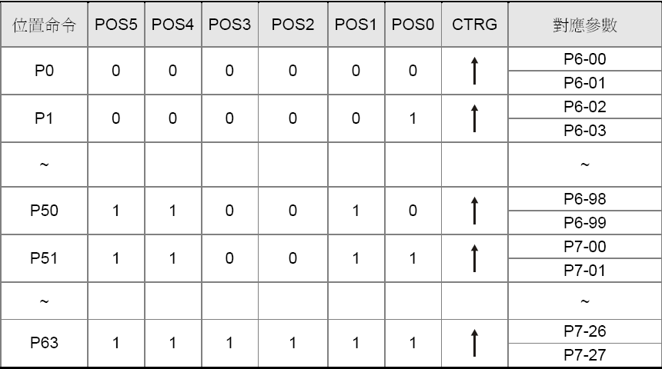
Pr模式位置命令
PR 位置命令來源是使用64 組內建位置命令暫存器，配合外部I/O（CN1、POS0 ~ POS5 與CTRG）

Slide 8
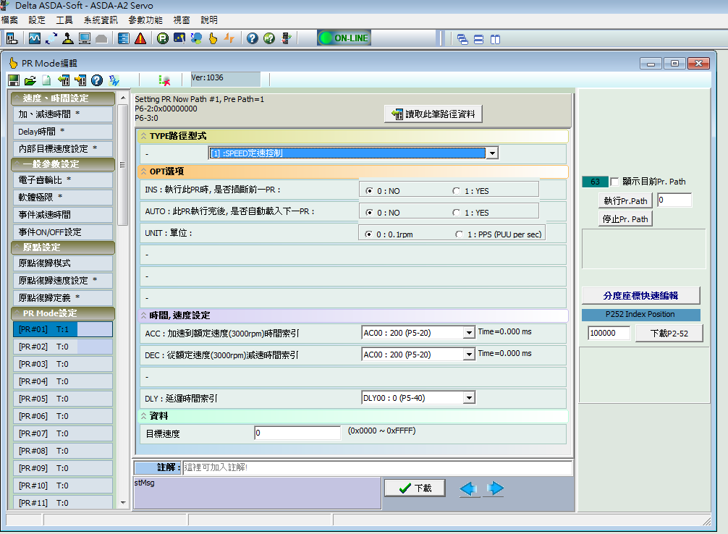
Pr模式
Pr模式設定提供迅速又便捷設定Pr模式的所有相關參數。
選擇控制模式
做馬達啟動和選擇路徑
每次設定完成，都要做ㄧ次-下載
可設計多個不同的運動路徑

Slide 9
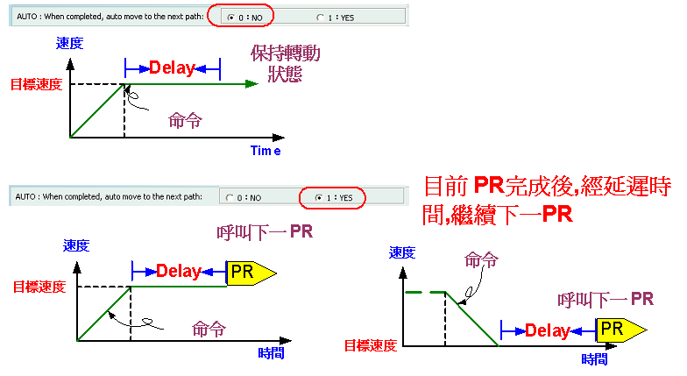
速度控制模式 (1)
自動呼叫下一 PR
當目前在執行的PR到逹設定的目標速度後, 可以由設定來決定是否繼續呼叫下一PR
Notes:
如果PR速度控制後沒有自動呼叫下一PR，馬達會在目標速度到達後持續轉動，直到servo off或被另一PR插斷。如果PR速度控制之後自動呼叫下一PR，則會在命令完成後加上延遲時間才開始呼叫下一PR。

Slide 10
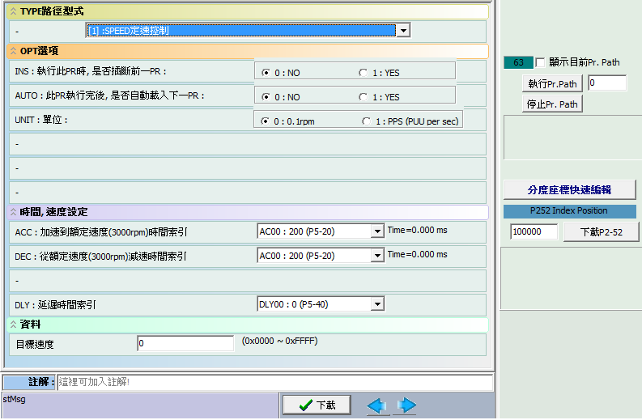
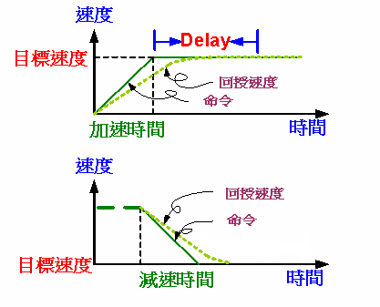
速度控制模式 (2)
PR速度控制
可以規劃加速時間, 減速時間, 與目標速度, 其中的延遲時間是由命令端來定義
Notes:
Delay由命令端定義，意即等命令的目標速度到達後才開始算延遲時間。延遲時間不由回授訊號來定義是因為回授的整定時間會因為系統性能的不同而有所差異。

Slide 11
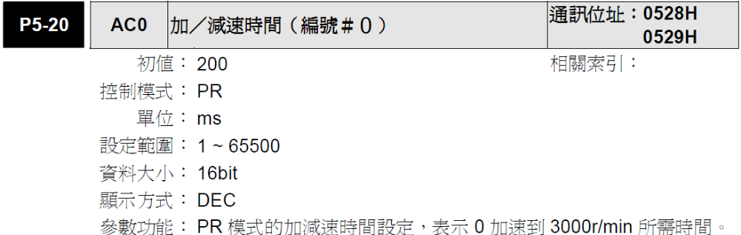
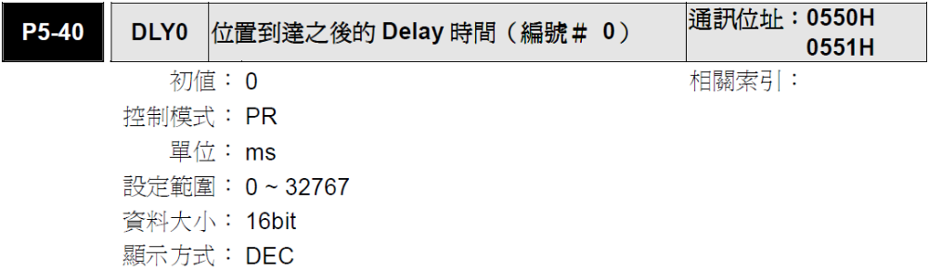
加減速度(ACC、DEC)和Delay時間的定義

Slide 12
練習
利用ASDA_Soft 的Pr模式做定速控制，設定參數如下:
路徑1 : ACC=500ms，DEC=1200ms，
DLY=500ms，目標速度=200rpm
路徑2 : ACC=800ms，DEC=1000ms，
DLY=500ms，目標速度=-400rpm
路徑3 : 目標速度=0

